Slide 1
Réunion ABA 2024
19 Juin 2024
ICM PARIS
Informations Générales
Sophie Dreux, ABA

Slide 2
Le programme

Slide 3
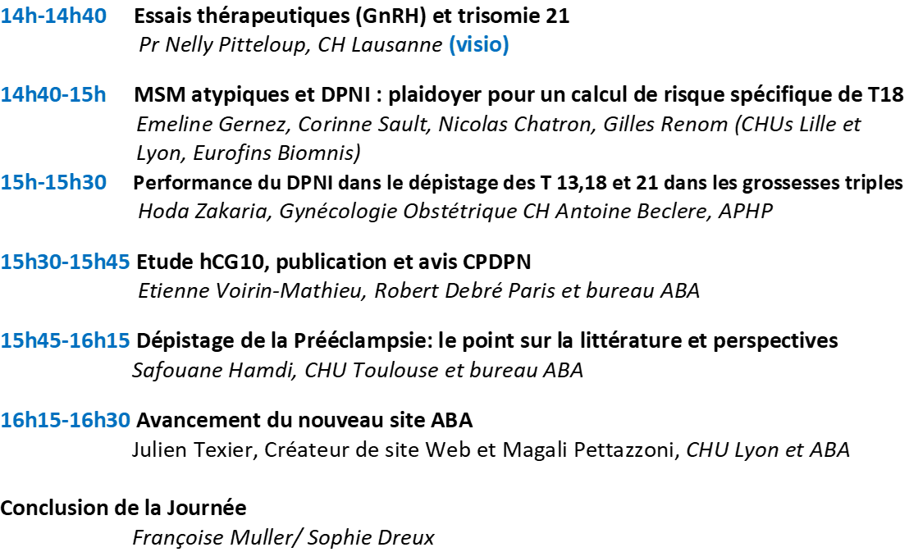
Le programme

Slide 4
ABA : Une société savante qui vous représente
Au niveau des Instances
DGS/HAS, ABM, ANSM
Au niveau des CPDPN (FFCPDPN et CFMF)
Au niveau des tribunaux (si besoin)

Slide 5


Réunions ANSM /ABM/HAS/ABA (septembre et décembre 2023)
Rappel : 2022 problème de tension pour les réactifs DPNI chez Illumina
Problème des tensions de réactifs hCGb chez Revvity (ex PerkinElmer)
Que faire si pénurie de réactif Revvity (>80% des MSM) ?
Quels labos sont capables de prendre l’activité de façon temporaire ?
Ou bien proposer du DPNI pour les patientes concernées ? Mais distorsion de prise en charge ! Cout pour la CNAM !
Plusieurs réunions pour suivre les stocks, les pistes pour nouveau fournisseur de l’anticorps..
Finalement , après établissements de plans B, C, D… Revvity a assuré la fourniture de réactifs sans rupture.

Slide 6
ABM : Corinne SAULT, Sophie DREUX et Gilles RENOM
- Groupe de travail « ABM, FFRSP et dépistage de la trisomie 21 »
- Groupe de travail « Bonnes pratiques dépistage ADNlc »
Autres réunions
Discussion pour la préparation du décret publié le 30 décembre 2023 relatif à l’examen des caractéristiques génétiques d’une personne.
Protocole d’organisation entre le médecin qualifié en génétique et le conseillé en génétique (mars 2024)
Réunion avec la FFRSP en janvier 2024 et webinaire le 18 juin
Cf Laurence Abraham

Slide 7
ABM : Corinne SAULT, Sophie DREUX et Gilles RENOM
- Groupe de travail « ABM, FFRSP et dépistage de la trisomie 21 »
- Groupe de travail « Bonnes pratiques dépistage ADNlc »
En discussion, à la demande des cytogénéticiens :
Rendre un risque de T18 pour les marqueurs très atypiques, afin de pouvoir prescrire un DPNI pour des femmes à faible risque de T21
Cas des femmes assez jeunes avec CN fine et hCGb basse …
En discussion

Slide 8
CFMF : Sophie DREUX et Etienne VOIRIN-MATHIEU
22-24 mai 2024 organisé par les 2 CPDPN de Bordeaux
Présentation et discussion au sujet des cinétiques d’hCG suite à la publication de l’article hCG10
Very elevated hCGβ (≥10 multiple of the median) in maternal marker screening for Down syndrome: Frequency, etiologies, outcomes, and guidelines
Sophie Dreux| Jonathan Rosenblatt | Jérôme Massardier | Alexandra Benachi| Etienne Voirin‐Mathieu | ABA Study Group | Françoise Muller. Prenat Diagn. 2024;1‐6

Slide 9
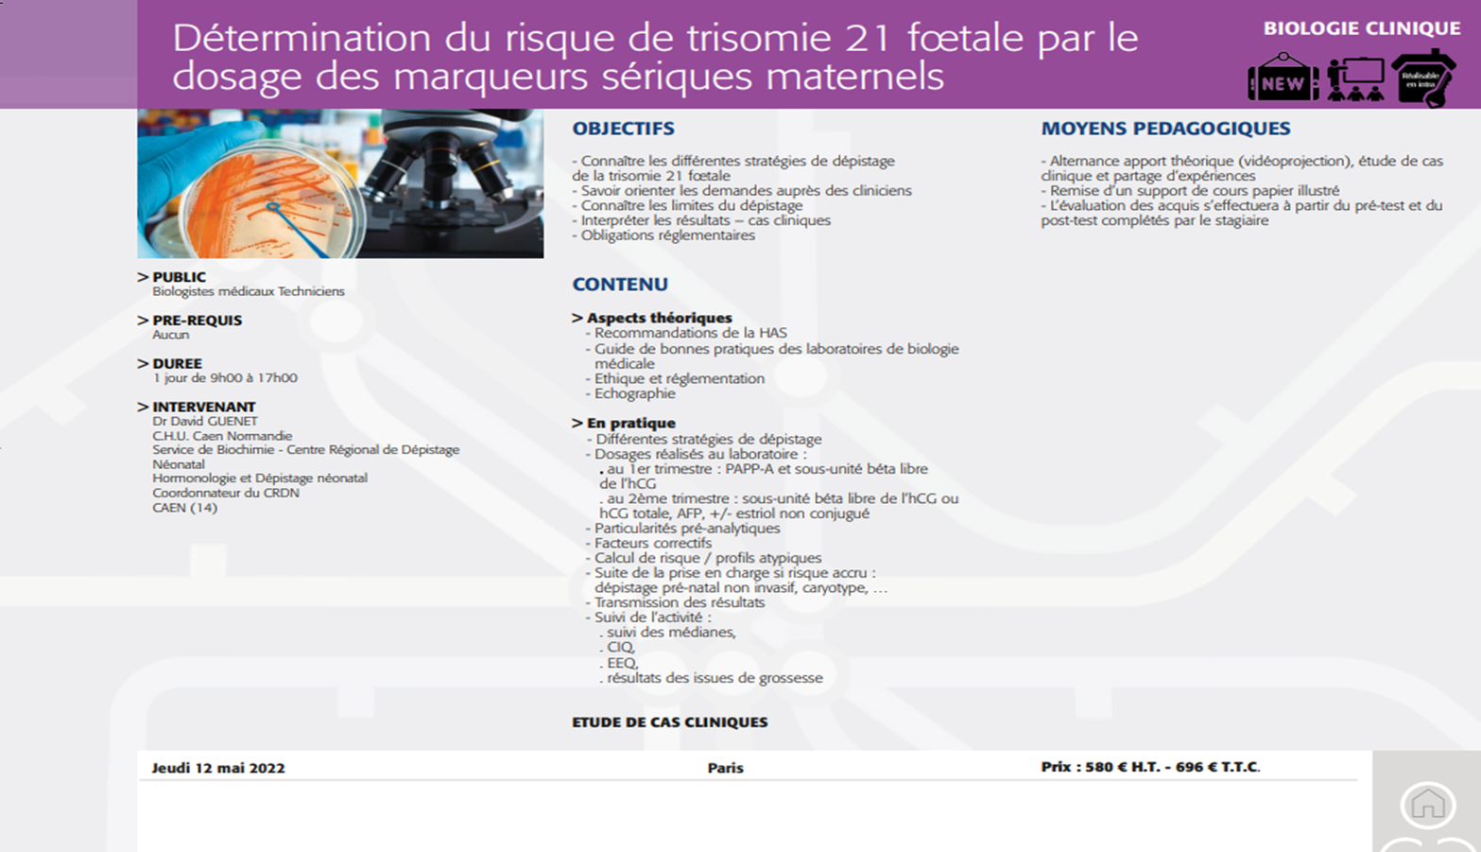
LES FORMATIONS
Formation T21 organisée par BioForLabs (ex Mérieux Université) : https://bioforlabs.com/ ; formation en distanciel sur deux ½ journée les lundi 4 mardi 5 novembre 2024 le matin.

Slide 10
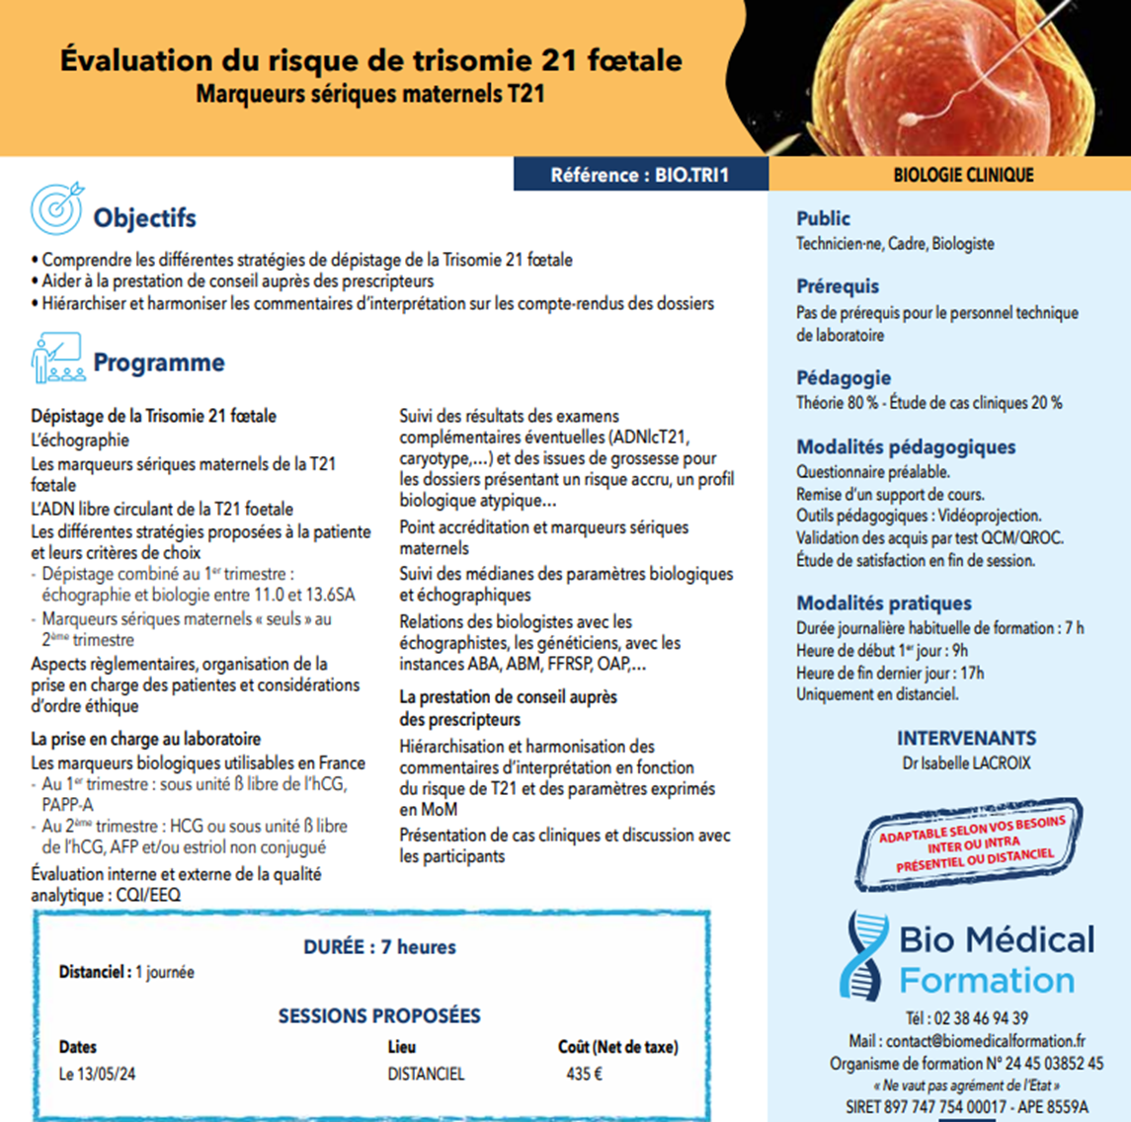

Les formations
Voir les prochaines dates sur le site
BIO TRI 1 : Évaluation du risque de trisomie 21 fœtale – Marqueurs sériques maternels T21
03/10/2024 1J Distanciel
BIO TRI 2: Évaluation du risque de trisomie 21 fœtale – Point de vue des biologistes et cliniciens
20 au 21/11/2024 2J Paris

Slide 11

La Vie de ABA : LE BUREAU
Des réunions de bureau en visio ont permis d’avancer sur certains sujets:
Le site ABA :
Nouveau site en construction (Julien Texier et Magali Pettazzoni)
Travail à faire sur le contenu: Qui sommes nous ? les laboratoires, les documents de référence (JO textes, consentements) les publications…etc
La Charte de Qualité : en cours…

Slide 12
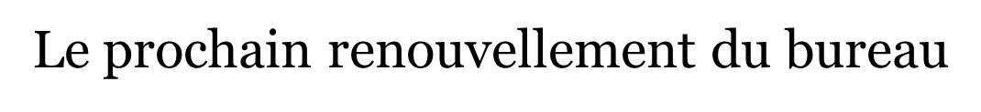

La Vie de ABA :
Faire partie du bureau, c’est s’engager
A représenter ABA au niveau des instances (ABM / HAS / DGS / ANSM)
A représenter ABA au niveau des sociétés savantes et des fédérations (FFRSP, FFCPDPN et CFMF)
A organiser cette assemblée générale annuelle
(réservation amphi, traiteur, percevoir les adhésions, faire les attestations adéquates, construire le programme, participer à la journée, + diverses tâches administratives)
- A participer à la gestion du nouveau site internet

Slide 13
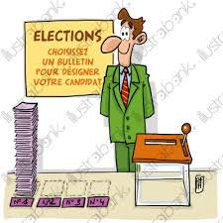
La Vie de ABA : LE BUREAU
Le prochain renouvellement du bureau
Proposition:
Envoyez vos candidatures avant une date que l’on peut fixer au jourd’hui, pour tous les candidats, même ceux qui sont déjà dans le bureau et qui veulent y rester.
Nous (Anne Lucie et Sophie Dreux) organiserons les élections par vote électronique.
Autre proposition : modalités à discuter

Slide 14
Répertoire ABA :
Mise à jour nécessaire fréquente.
Une mise à jour est permanente, merci d’indiquer les changements de vos adresses mail (Magali Pettazzoni et Gilles Renom)
Un exemplaire du répertoire a été mis sur le site de le fédération des réseaux (FFRSP)et un autre a été donné à l ’ANSM pour le CQN

Slide 15
AUTORISATIONS:
DPN : textes JO du 10 mars 2018 : Rappel des conditions de formation et d’expérience des biologistes exerçant les activités de DPN
MSM : Diplôme Biochimie + 12 mois de formation dans un site autorisé
Cytogénétique : Diplôme Cytogénétique + 36 mois de formation dans un site autorisé
Biochimie fœtale : Diplôme Biochimie + 12 mois de formation dans un site autorisé
Maladies infectieuses : Diplôme Maladies infectieuses + 12 mois de formation dans un site autorisé
ADNFLC : Diplôme Cytogénétique ou Génétique moléculaire + 36 mois de formation dans un site autorisé
Problème du diplôme universitaire de Biochimie
Soit indiqué dans la maquette des DES, soit n’existe pas !

Slide 16
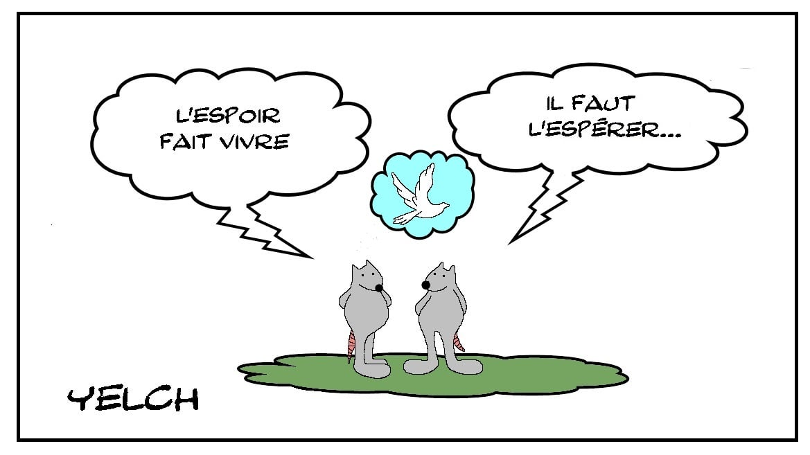
  AUTORISATIONS:
  Problème du diplôme universitaire de Biochimie
  L’instruction DGOS/PF2 n° 2014-255 du 2 septembre 2014 propose bien d’interpréter les textes de la façon suivante:
  La mention « diplôme universitaire » du projet de décret recouvre tout type de diplôme délivré par une université française, y compris les options du DES de biologie médicale (mais il faut que cela soit mentionné dans la maquette du DES)
  Pour les nouvelles demandes d’autorisation, a priori les choses s’arrangent !

Slide 17
Impératifs d’horaire pour les orateurs en visio
Laurence Abraham (FFRSP) 11h50
Pr Nelly Pitteloud à 14 h

Slide 18
Bonne Journée ABA !

